Slide 1

PROYECTO INTEGRADO 1º DAM
ALEX ALABAU
PABLO ROZALEN
BORJA ZAFRA
ARIADNA REDONDO
SERGIO MATARREDONA

Slide 2






PRESENTACIÓN
INICIAR SESIÓN
PERFILES
MENÚ PRINCIPAL
ESTADOS
PRESENTACIÓN
En myHomy
Queremos ayudarte a crear un hogar con todas las facilidades para ti.
En myHomy
Podrás tener todos tus electrodomésticos conectados según tus necesidades, gustos y preferencias.
En myHomy
Al salir del trabajo. Al irte de viaje o incluso al tener animales de compañía tendrás la tranquilidad de saber el estado de tu hogar.
En myHomy
Te ayudaremos a crear tu perfil y a controlar o reducir tus consumos diarios.

Slide 3


PRESENTACIÓN
INICIAR SESIÓN
PERFILES
MENÚ PRINCIPAL
ESTADOS
INICIAR SESIÓN
En myHomy
Podrás introducir tu nombre de usuario y contraseña si ya la has creado previamente. Si eres nuev@ deberás crear tu nuevo perfil
En myHomy
Te ayudaremos a iniciar sesión reestableciendo tu contraseña siempre que sea necesario. Garantizando la seguridad de tu cuenta.
En myHomy
Deberás establecer una contraseña para verificar tu identidad.
En myHomy
Te ayudaremos a crear o compartir varios perfiles para tod@s los miembros de tu familia.

Slide 4

PRESENTACIÓN
INICIAR SESIÓN
PERFILES
MENÚ PRINCIPAL
ESTADOS
PERFILES
En myHomy
Este es el momento de introducir tus datos personales por primera vez para comenzar a crear tu cuenta personal.
En myHomy
Podrás incluir los electrodomésticos que componen tu hogar para que puedan ser gestionados desde tu cuenta en función de la cantidad de ellos que dispongas.
En myHomy
Deberás establecer una contraseña para verificar tu usuario así como una dirección de correo electrónico.
En myHomy
Establecerás el número de habitaciones y los electrodomésticos situados en cada una de ellas. De esta forma podremos personalizar nuestros servicios .

Slide 5

PRESENTACIÓN
INICIAR SESIÓN
PERFILES
MENÚ PRINCIPAL
ESTADOS
MENÚ PRINCIPAL
En myHomy
Dispondrás de varias funcionalidades según la estancia en la que quieras encender o apagar cualquier aparato electrónico que tengas conectado a myHomy .
En myHomy
Con los accesos rápidos podrás configurar rutinas según tus necesitades principales.
En myHomy
Tendrás un pequeño menú para poder acceder rápidamente a cada estancia.
En myHomy
Justo en el centro del menú podrás ver las funcionalidades que se están realizando en este momento.

Slide 6

PRESENTACIÓN
INICIAR SESIÓN
PERFILES
MENÚ PRINCIPAL
ESTADOS
ESTADOS
En myHomy
En nuestra última actualización podrás comprobar de un vistazo los diferentes estados de tu hogar.
En myHomy
Comprobar el consumo a través de myHomy nunca ha sido tan sencillo y ahora puedes hacerlo de forma individualizada.
En myHomy
Dispondrás de hasta cuatro modos de consumo para que puedas saber y controlar el gasto energético de tu hogar.
En myHomy
Podrás acceder a cualquier menú de Myhomy de forma intuitiva y sencilla.

Slide 7
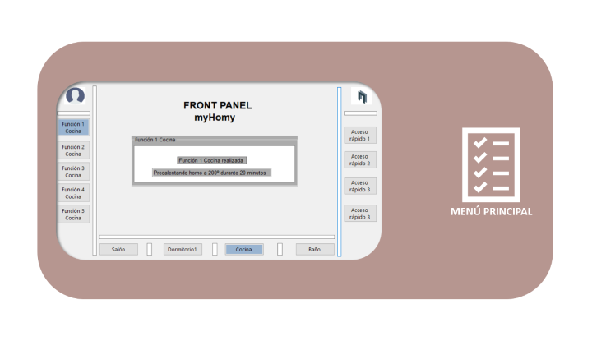
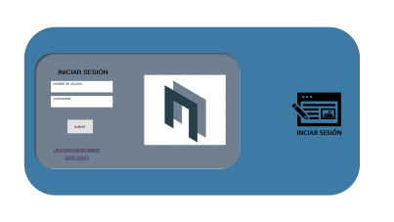
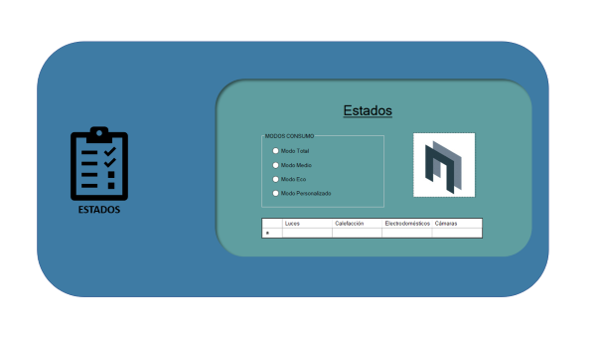
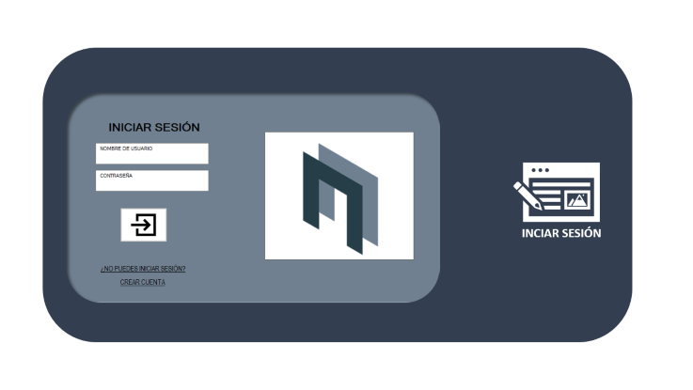
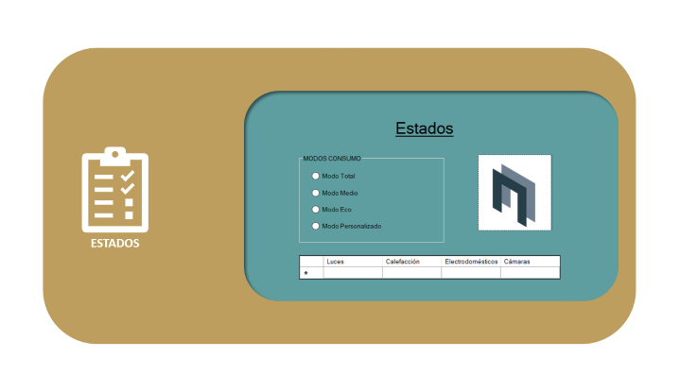
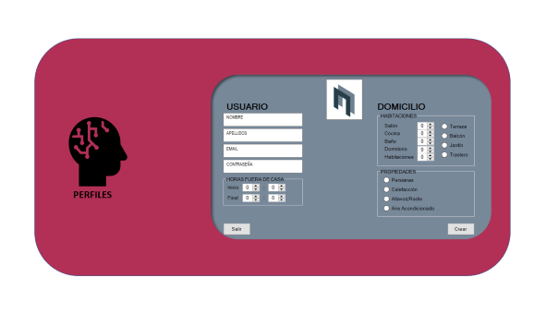
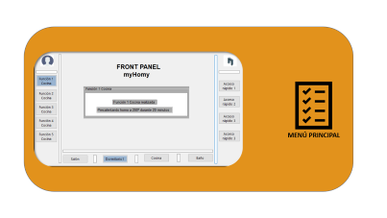
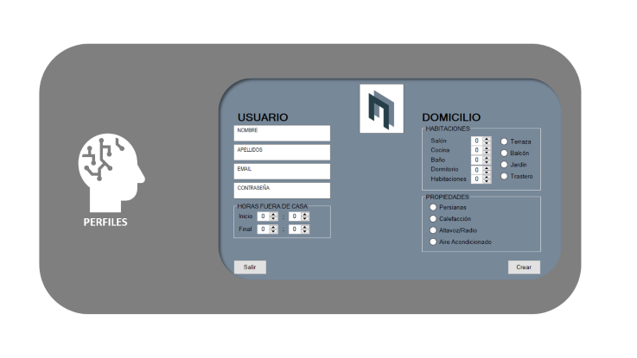

Slide 8

INCIAR SESIÓN

Slide 9
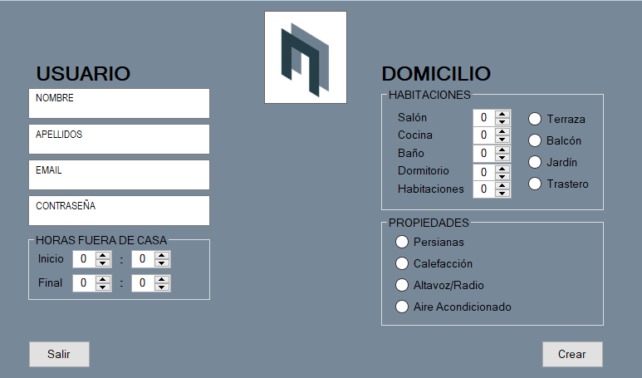
PERFILES

Slide 10
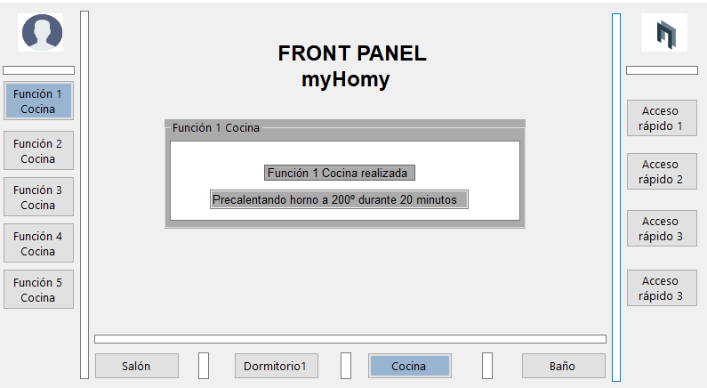
MENÚ PRINCIPAL

Slide 11
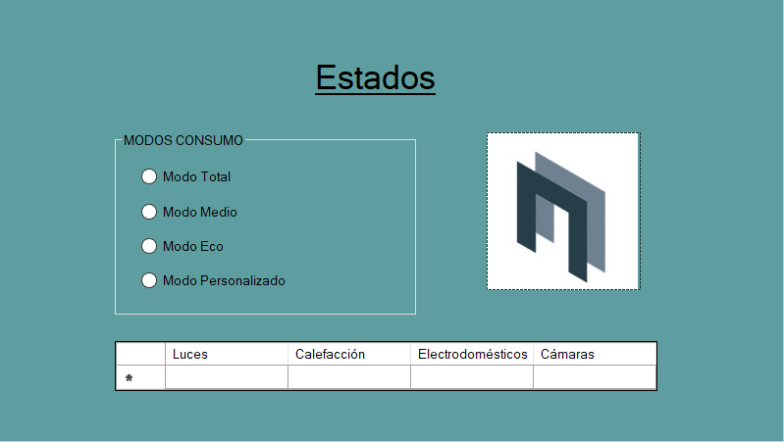
ESTADOS

